Slide 1
Estrategia para la elaboración
del Plan de Desarrollo Municipal
2013-2015
Secretaría Técnica de la Presidencia
Enero de 2013.

Slide 2
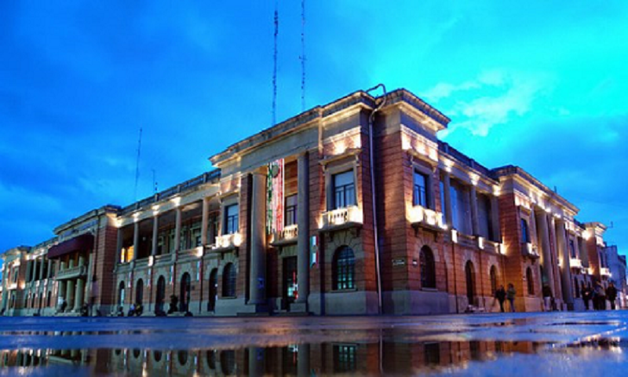
Contenido
Área para imagen o foto
Fundamento legal
Fases para la integración del PDM 2013-2015
Contenido del PDM 2013-2015
Alineación estratégica y programática del PDM 2013-2015

Slide 3
Cronograma para la planeación
Periodo de gobierno 2013-2015
Enero 2014
Enero 2015
Diciembre 2015
1° ejercicio fiscal
2° ejercicio fiscal
3° ejercicio fiscal
Marzo
Periodo de transición
Plan de 100 días
PLAN MUNICIPAL DE DESARROLLO 2013-2015
Tiene que prever los recursos necesarios en el presupuesto de egresos 2013
Presupuesto Municipal basado en Resultados
(PMbR)

Slide 4
ANTECEDENTES: INTEGRACIÓN DEL ANTEPROYECTO DE PRESUPUESTO 2013

Slide 5
CLASIFICACIÓN ADMINISTRATIVA

Slide 6
CATÁLOGO DE LA ESTRUCTURA PROGRÁMATICA

Slide 7
Fundamento legal Plan de Desarrollo Municipal (1)
El PDM tiene que cumplir con las disposiciones legales, y con los lineamientos que emita el COPLADE y Secretaría de Finanzas en cuanto a su contenido, metodología y orientación.
C.P.E.U.M.
L.O.A.P.F.
Ley de Planeación
Const. Pol. del Edo. Libre y Soberano de Méx.
Ley Org. de la Ad. Púb. del Edo. De Méx.
Ley Orgánica Mcpal. del Edo. de Méx.
Ley de Planeación del Edo. De Méx.
Reglamento de la Ley de Planeación del Edo. De Méx. y Mcpios.
Reglamento Interno de la Ad. Púb. Mcpal. Tlalnepantla
Bando Municipal de Tlalnepantla
Esta Ley establece en el artículo 22°que los planes de desarrollo municipal se formularán, aprobarán y publicarán dentro de un plazo de TRES MESES contados a partir del inicio del periodo constitucional de gobierno.

Slide 8
Fundamento legal Plan de Desarrollo Municipal (2)
Derivado de la reforma en 2010 al artículo 134º de la Constitución Política de los Estados Unidos Mexicanos, es un MANDATO y OBLIGACIÓN impulsar modelos de gestión municipal que fortalezcan la vinculación entre los procesos de planeación, programación, presupuestación y evaluación, generando gobiernos que se orienten POR RESULTADOS.
En este contexto el Plan de Desarrollo Municipal 2013-2015 adquiere un mayor protagonismo, al fortalecer los mecanismos de evaluación y seguimiento de sus objetivos, estrategias y de los programas derivados.
Además de que la vinculación entre el Plan de Desarrollo Municipal y Presupuesto a Base de Resultados fortalece legalmente los esquemas de armonización contable y la asignación de recursos económicos para cada ejercicio fiscal.

Slide 9
Artículo 134º Constitucional
Por mandato legal del artículo 134º constitucional, el PDM 2013-2015, debe generarse en consideración del siguiente esquema:
Disposiciones
Los recursos económicos que dispongan los tres órdenes de gobierno se:
Destinarán a satisfacer los objetivos a los que estén destinados
Administrarán con eficiencia, eficacia, economía, transparencia y honradez
Los resultados del ejercicio de dichos recursos serán evaluados para propiciar que los recursos se asignen considerando todo lo anterior
Plan de Desarrollo Municipal 2013-2015
Dependencias Municipales:
Comisaría de Seguridad Ciudadana
Desarrollo Social
Etc.
Dependencias Municipales:
Seguridad
Pobreza
Etc.
Por instancias técnicas de evaluación independientes de las instituciones que ejerzan los recursos y distintas de los órganos de fiscalización

Slide 10
Manuales y Lineamientos aplicables
El proyecto de “Elaboración del Plan de Desarrollo Municipal 2013-2015” debe considerar los siguientes documentos que son de observación obligatoria:
Metodología para la Construcción y Operación del Sistema de Evaluación de la Gestión Municipal (SEGEMUN)
Manual para la Planeación, Programación y Presupuestación Municipal para el Ejercicio Fiscal 2013
Guía Metodológica para el Seguimiento y Evaluación del Plan de Desarrollo Municipal 2013-2015
Batería de Indicadores Municipales 2013
Además de otros documentos vigentes, pero en proceso de actualización de los que se han retomado elementos básicos a considerar para la elaboración del PDM:
Manual para la Elaboración del PDM 2009-2012

Slide 11
2.- Fases para la integración del Plan de Desarrollo Municipal 2013-2015

Slide 12
Esquema de participación de los diversos actores
Equipo estratégico:
U.I.P.P.E. y COPLADEMUN
Coordinar conjuntamente la elaboración del PDM 2013-2015
Integración del diagnóstico estratégico y del anteproyecto del PDM, estrategia de participación ciudadana y consensar el PDM.
Visión Institucional
Funcionarios públicos y
Grupo de especialistas
Coadyuvar en la elaboración de los diagnósticos estratégicos sectoriales y temáticos
Participación en la definición de estrategias, indicadores, instrumentación del Plan
Visión Sectorial
ACTORES DEL PMD
PMD 2013-2015
Ciudadanos
Propuestas ciudadanas
Definición de retos y prioridades municipales
Visión Ciudadana

Slide 13
Fases para la integración del PDM 2013-2015
Se propone que la elaboración del PDM 2013-2015 se genere a través de estas seis fases.
Integración COPLADEMUN
Elaboración del Diagnóstico Estratégico y el anteproyecto del PDM 2013-2015
Proceso de participación ciudadana
Definición de la filosofía del Gobierno
Planteamiento de estrategias y objetivos
Sistema de Seguimiento y evaluación

Slide 14
1º Fase: Integración del COPLADEMUN
La integración del COPLADEMUN es sustantivo para llevar a cabo la elaboración del PDM, al ser un actor protagónico en la formulación del Plan y sus etapas posteriores.
Además de que es el encargado de proponer al Ayuntamiento los mecanismos, instrumentos o acciones para la formulación, control y evaluación del PDM, y es el encargado de convocar a la ciudadanía a los foros de consulta.
Presidente
Coordinador General
Secretario de la Comisión
Secretario Técnico
Consejo Directivo
COPLADEMUN
Vocales
De 5 a 25 vocales

Slide 15
2º Fase: Elaboración del diagnóstico y
del anteproyecto del PDM 2013-2015
A través de éste diagnóstico se busca:
Reunir y objetivar todos los aspectos fundamentales que definen la realidad del Municipio, y que son elementales para definir sus estrategias de desarrollo.
Contar con un documento de consenso, que permita una lectura única y común para todos los actores interesados en participar en la construcción de la Ciudad .
Recoger nítidamente todos los puntos significativos (fuertes o débiles) del municipio, que juntamente con las oportunidades y peligros existentes e influyentes en éste, facilitarán la identificación de proyectos y/o acciones que desarrollen las estrategias.
El diagnóstico debe abordar las dimensiones en las que se orientarán los pilares y ejes transversales.
El anteproyecto debe integrar el proyecto con el que cuenta el gobierno como resultado del proceso electoral y post-electoral, y será sometido a consenso y será enriquecido o en su caso modificado de acuerdo a los resultados de los mecanismos de participación ciudadana.

Slide 16
3º Fase: Participación ciudadana
El proceso de planeación democrática debe aprovechar y poner en marcha mecanismos tradicionales e innovadores de participación ciudadana.
El Reglamento de la Ley de Planeación del Estado de México y Municipios establece en su artículo 24ª que los únicos mecanismos de participación a través de los cuales podrán captarse y considerar las propuestas y aportaciones de la sociedad en el proceso de planeación del desarrollo podrán ser:
Foros temáticos abiertos.
Foros regionales abiertos.
Encuestas y sondeos de opinión.
Buzones de opinión ciudadana.
Estudios e investigaciones académicas y sociales.
Registro de demandas de campaña.
Consulta popular a través de medios electrónicos.
Recepción de documentos y propuestas en las instancias auxiliares del COPLADEMUN.

Slide 17
Diseño de los foros de consulta
El marco legal en materia de planeación establece que debe ser un proceso democrático y participativo.
 | NO. DE FOROS | CARACTERISTICAS | GRADO DE PARTICIPACIÓN (de menor a mayor) | IMPACTO SOCIAL (de menor a mayor) | COSTOS (de menor a mayor)
FORO PLENARIO CON LÍDERES DE OPINIÓN O EXPERTOS | 1 | Un foro donde se desarrollen todos los pilares y el eje transversal | 1 | 1 | 1
FOROS REGIONALES CON LÍDERES DE OPINIÓN O EXPERTOS | 2 | Un foro en zona oriente y otro en zona poniente. | 2 | 2 | 2
 |  | Cada foro abarcara todos los pilares y ejes transversales
FOROS MIXTOS REGIONALES-TEMÁTICOS | 2 | Un foro en zona oriente y otro en zona poniente | 2 | 2 | 2
 |  | Por cada foro se desarrollarán 2 de las 4 temáticas
FOROS MIXTOS (AMPLIADO) | 4 | Dos foros en Zona Poniente y dos en Zona Oriente | 3 | 3 | 3
 |  | Un foro por cada uno de los ejes.
I
N
N
O
V
A
R
Creación de un portal web que sirva para la difusión, transparencia del proceso y para potenciar la participación ciudadana con buzones virtuales

Slide 18
Definición de prioridades
Identificación de problemáticas y soluciones
Propuestas de Líneas de acción, programas y proyectos
Compromisos y propuestas de campaña
Buzones (virtuales)
Foros de Consulta
Prioridades y compromisos del Gobierno Municipal
Procesos de participación Ciudadana
COPLADEMUN convoca

Slide 19
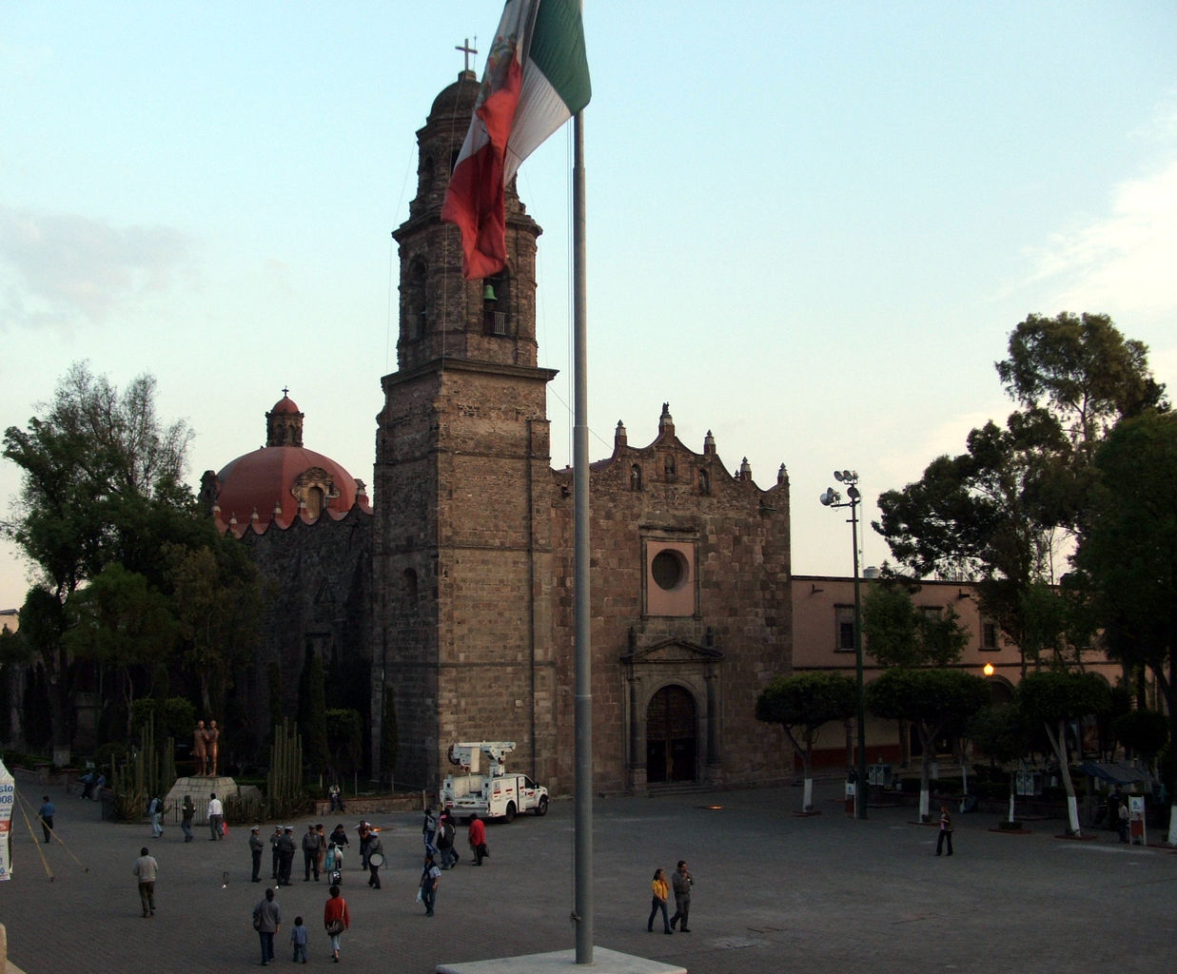
4º Fase: Definición de la filosofía de gobierno
Área para imagen o foto
En esta fase deberá desarrollarse la visión, prospectiva, misión y los valores que habrán de direccionar la acción pública local

Slide 20
5º Fase: Planteamiento de objetivos y estrategias
En esta proceso debe tomarse en consideración la información generada en las tres fases anteriores.
Deben también examinarse:
Los compromisos de campaña.
Realizar un análisis de la orientación del gobierno federal.
Realizar un análisis sobre la planeación estatal (a efectos de alinear la planeación municipal a los sistemas de planeación estatal y nacional).
Realizar ejercicios de benchmarking sobre tendencias de la acción y gestión local, y de buen gobierno.
Es importante mencionar que para definir las estrategias y objetivos se tomen como insumos las propuestas de solución técnicamente viables planteadas por la sociedad a los problemas identificados.

Slide 21
Integración de los compromisos de campaña
Los cerca de 450 compromisos de campaña deberán insertarse en el Plan de Desarrollo Municipal, no obstante no tendrán ningún apartado en específico, sino que habrá que incorporarlos dentro de las Líneas de Acción. Los de alto impacto o que tengan una importancia significativa se integrarán explícitamente, y aquellos que sean actividades comunes como rehabilitación de banquetas, guarniciones, mantenimiento a parques y áreas verdes, y en general aquellos que son “Compromisos comunitarios” se integrarán implícitamente en objetivos o líneas de acción generales, donde puedan reflejarse indirectamente.
De igual forma la construcción de indicadores en el Plan de Desarrollo Municipal serán solo los “Indicadores estratégicos” para efectos de dar flexibilidad a la planeación. Los “Indicadores de gestión” se realizarán para efectos de seguimiento, evaluación y control interno.

Slide 22
3.- Contenido del Plan de Desarrollo Municipal 2013-2015

Slide 23
Contenido general
E
S
T
R
U
C
T
U
R
A
D
E
L
P
M
D
Objetivo general y contenido del PMD
1.-PRESENTACIÓN
Compromiso político
2.-MARCO LEGAL
3.-PARTICIPACIÓN DEMOCRÁTICA EN EL PDM
4.-MISIÓN, VISIÓN Y PROSPECTIVA
Principios fundamentales
5.-PILAR 1: GOBIERNO SOLIDARIO
Diagnóstico
Instrumentos de acción
Objetivos y estrategias
Indicadores estratégicos
Líneas de acción
Vinculación con el Sistema de Planeación Estatal
6.-PILAR 2: MUNICIPIO PROGRESISTA
7.-PILAR 3: SOCIEDAD PROTEGIDA
Impulso municipal: gobierno municipalista
Administración Pública eficiente: gobierno de resultados
Finanzas Públicas sanas: financiamiento para el desarrollo
Objetivos y estrategias
Indicadores estratégicos
Líneas de acción
Vinculación con el Sistema de Planeación Estatal
8.-EJES TRANSVERSALES
9.-MECANISMOS PARA EL SEGUIMIENTO Y EVALUACIÓN
Esquema para la integración del proceso de evaluación del Plan
Sistema municipal de información para la planeación y transparencia de la gestión pública

Slide 24
Pilar 1: Tlalnepantla Solidario
Contenido y elaboración de diagnósticos
Pobreza, marginación, desigualdad y desarrollo humano
Núcleo social y calidad de vida
Atención focalizada hacia sectores sociales
Educación
Salud
Vivienda digna y servicios básicos
Cultura y recreación
Deporte y cultura física
Temas:
Subtemas:
Pobreza
Marginación
Desigualdad
Desarrollo Humano
Niños, jóvenes
Adultos mayores
Mujeres
Personas discapacitadas

Slide 25
Pilar 2: Tlalnepantla Progresista
Crecimiento económico, empleo y productividad
Fomento a la competitividad
Marco normativo y regulación
Capital humano
Infraestructura
Desarrollo regional
Desarrollo sustentable
Servicios públicos
Actividades económicas
Imagen urbana y turismo
Usos de suelo
Sistema de localidades de los asentamientos humanos
Contenido y elaboración de diagnósticos
Temas:
Subtemas:
Productividad
Empleo
Crecimiento económico
Infraestructura en comunicaciones
Telecomunicaciones
Zona Metropolitana del Valle de México
Manejo de residuos sólidos
Agua potable
Drenaje, alcantarillado y tratamiento de aguas residuales
Electrificación y alumbrado público
Panteones
Rastro

Slide 26
Pilar 3: Tlalnepantla Protegido
Contenido y elaboración de diagnósticos
Seguridad ciudadana y procuración de justicia
Prevención del delito
Combate al delito
Derechos humanos
Protección civil
Tránsito municipal
Temas:

Slide 27
Ejes transversales: Gestión gubernamental distintiva
Gestión pública municipal
Gobierno de resultados
Financiamiento para el desarrollo
Contenido y elaboración de diagnósticos
Ejes transversales:
Temas:
Fortalecimiento municipal
Sociedad participativa
Simplificación administrativa
Gobierno digital
Profesionalización de los servidores públicos
Transparencia
Autonomía financiera
Recaudación y padrón de contribuyentes
Presupuesto a base de Resultados

Slide 28
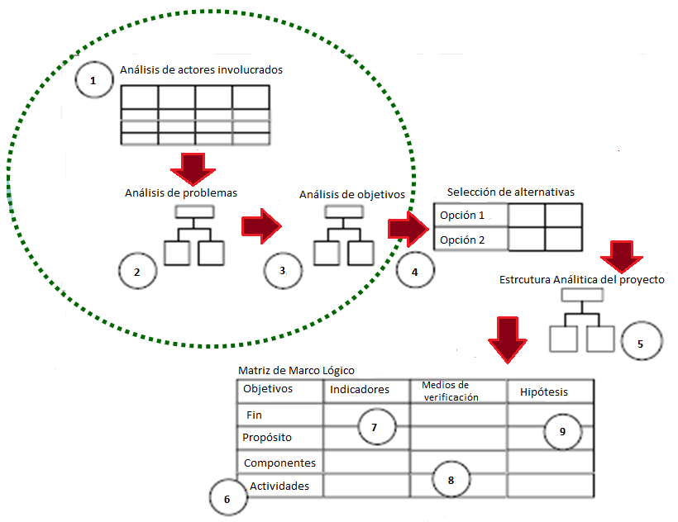
Herramientas para la integración del PDM 2013-2015
Con ayuda de la metodología de Matriz de Marco Lógico se elaborara cada uno de los pilares y ejes transversales del PMD 2013-2015 a efectos de tener un documento práctico, funcional, dinamizador y con proyecciones y estrategias factibles.
La información generada por las matrices de marco lógico, servirá para producir información relevante para los procesos de toma de decisiones que deriven del PMD.

Slide 29
Guión ampliado PDM 2013-2015 (1)
Presentación
Compromiso político
Objetivo general y contenido del PMD
1.- Marco legal
2.- Participación democrática de todos los sectores sociales para la formulación del Plan Municipal del Desarrollo 2013-2015
3.-Misión, visión y prospectiva
Principios fundamentales
4.- Tlalnepantla Solidario (Pilar 1)
4.1.- Diagnóstico
Pobreza, marginación, desigualdad y desarrollo humano
Pobreza
Marginación
Desigualdad
Desarrollo humano
Núcleo social y calidad de vida
Atención focalizada hacia sectores sociales
Niños
Jóvenes
Adultos Mayores
Mujeres
Personas discapacitadas
Salud
Educación
Vivienda digna y servicios básicos
Cultura y recreación
Deporte
4.2.- Objetivos y estrategias
Indicadores
4.3.- Líneas de acción de un Tlalnepantla Solidario
4.4. Vinculación con el Sistema de Planeación Estatal
5.- Tlalnepantla Progresista (Pilar 2)
5.1.- Diagnóstico
Crecimiento económico, empleo y productividad
Crecimiento económico
Empleo
Productividad
Actividades económicas del municipio
Fomento a la competitividad
Marco normativo y regulación
Capital humano
Infraestructura
Infraestructura en comunicaciones
Telecomunicaciones
Desarrollo regional: ZMVM
Desarrollo sustentable
Control de emisiones
Manejo de residuos sólidos
Servicios Públicos
Agua potable

Slide 30
Guión ampliado PDM 2013-2015 (2)
Drenaje, alcantarillado y tratamiento de aguas servidas
Electrificación y alumbrado público
Panteones
Rastro
Imagen urbana y turismo
Usos de suelo
Sistema de localidades de los asentamientos humanos
5.2Objetivos y estrategias
Indicadores
5.3.- Líneas de acción de un Tlalnepantla Progresista
5.4.- Vinculación con el Sistema de Planeación Estatal
6.- Tlalnepantla Protegido (Pilar 3)
6.1.-Diagnóstico
Seguridad ciudadana y la procuración de justicia
Prevención del delito
Derechos Humanos
Protección Civil
Combate al delito
6.2.- Objetivos y estrategias
6.3.- Líneas de acción de un Tlalnepantla Protegido
6.4.- Vinculación con el Sistema de Planeación Estatal
7.- Ejes transversales: Hacia una gestión gubernamental distintiva
Impulso municipal
Fortalecimiento municipal
Sociedad participativa
Administración Pública eficiente
Simplificación administrativa
Gobierno digital
Profesionalización de los servidores públicos
Transparencia
Financiamiento para el desarrollo
Autonomía financiera
Recaudación y padrón de contribuyentes
Presupuesto basado en resultados
7.1.- Objetivos y estrategias
Indicadores
7.2.- Vinculación con el Sistema de Planeación Estatal
9.- Mecanismos para el seguimiento y evaluación del Plan Municipal de Desarrollo 2013-2015
9.1.- Vinculación con el programa de Certificación “Desde lo local”
Agenda desde lo local
Sistema IWA 4

Slide 31
4.- Alineación estratégica y programática del PDM 2013-2015

Slide 32
Alineación al Sistema de Planeación Democrática del Estado de México y Municipios
El PMD 2013-2015 tiene que estar alineado con el Plan Estatal de Desarrollo 2011-2017 a efectos de tener una coordinación entre las políticas y proyectos de desarrollo entre el gobierno estatal y municipal, tal como lo establece el Sistema de Planeación Democrática para el Desarrollo del Estado de México y Municipios:
Pilares PED 2011-2017/ Pilares PMD Tlalnepantla 2013-2015 |  | Pilar 1 | Pilar 2 | Pilar 3 | Ejes Transversales
 |  | Tlalnepantla Solidario | Tlalnepantla Progresista | Tlalnepantla Protegida | Gestión gubernamental distintiva
Pilar 1 | Gobierno Solidario | *
Pilar 2 | Estado Progresista |  | *
Pilar 3 | Sociedad Protegida |  |  | *
Ejes transversales | Hacia una gestión Gubernamental distintiva |  |  |  | *

Slide 33
Pilares y Ejes Transversales
Para la orientación y una correcta sistematización de las estrategias del Plan de Desarrollo Municipal 2013-2015 se han planteado los siguientes GRANDES TEMAS:
PILARES
Gobierno Solidario: es aquel que responde a las necesidades sociales, culturales y educativas de sus habitantes .
Ciudad Progresista: promueve el desarrollo económico regional
Sociedad Protegida: es aquella en la que todos sus miembros sin distinción alguna tengan derecho a la seguridad en todos sus niveles; así como acceso equitativo a una justicia imparcial.
EJES TRANSVERSALES
Gobierno de resultados: es aquel que mide sus logros y alcances por medio de la percepción inmediata y tangible de mejoras por parte de los habitantes, situación que se da a través de la aplicación de indicadores puntuales, transparentes y objetivos.
Gestión Pública Municipal: eficiente, que oriente el quehacer institucional hacia la obtención de resultados en beneficio de los habitantes del Municipio.
Financiamiento para el desarrollo: se refiere al empleo eficiente de los recursos disponibles para la consecución de resultados.

Slide 34
Armonización contable y alineación
programática del PDM 2013-2015 (1)
La Estructura Programática constituye la columna vertebral para articular los objetivos y estrategias del Plan de Desarrollo Municipal con el Presupuesto a base de Resultados.
A continuación se muestra la alineación programática de los pilares y ejes transversales, o la forma en que se materializan presupuestalmente:
PILARES Y EJES TRANSVERSALES | CATEGORÍA PROGRAMÁTICA (FUNCIÓN) | DESCRIPCIÓN DE LA FUNCIÓN
Gobierno Solidario | 06 | Desarrollo Social y Combate a la Pobreza
Ciudad Progresista | 05 07 | Fomento al Desarrollo Económico y Empleo Desarrollo Urbano Sustentable
Sociedad Protegida | 01 02 03 04 | Reglamentación Impartición de Justicia Procuración de Justicia Seguridad Pública y Protección Civil
Ejes transversales | 08 09 10 | Conducción de las Políticas Gubernamentales Administración y Control Gubernamental Financiamiento para el Desarrollo

Slide 35
Armonización contable y alineación
programática del PDM 2013-2015 (2)
Las estrategias, objetivos y líneas de acción que se delineen en el PDM 2013-2015 deben traducirse en la estructura programática y asignación presupuestal, tal como se ilustra a continuación:
Ejes Rectores
Estructura Programática
Pilar 1: Gobierno Solidario
Pilar 2: Sociedad Protegida
Pilar 3: Ciudad Progresista
Ejes transversales
11 Funciones
28 Subfunciones
48 Programas
89 Subprogramas
127 Proyectos
Estrategias
Objetivos
Líneas de acción
PDM 2013-2015
El PDM 2013-2015 por norma tiene que vincularse con la armonización contable y con las claves presupuestarias.

Slide 36
Gracias.

